Slide 1
Certificación facilitador coaching play
Práctica # 9 – RUEDA MUNDO DE SOLUCIONES
Lilian Díaz Gómez
Julio 22, 2020

Slide 2
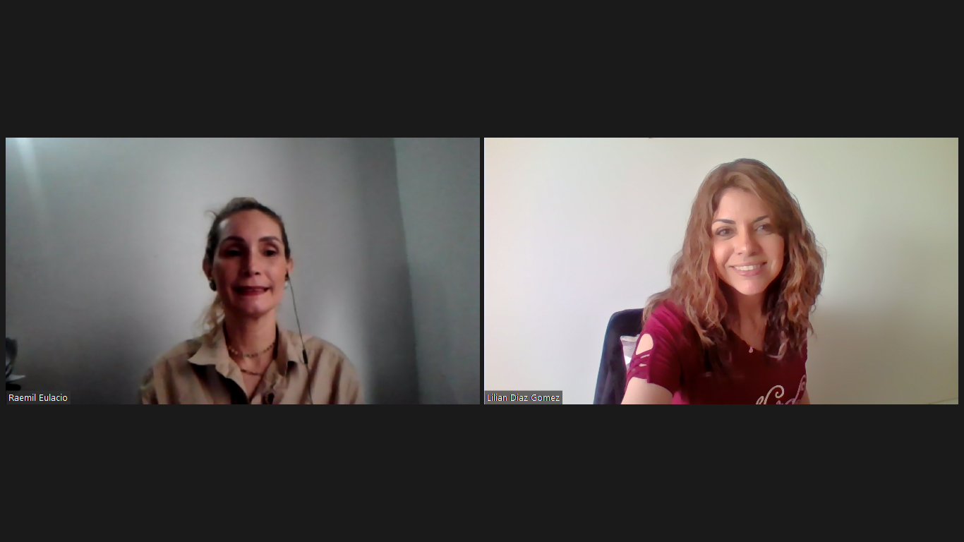
Rueda Mundo de Soluciones
Cliente: Raemil Eulacio
Coach: Lilian Díaz

Slide 3
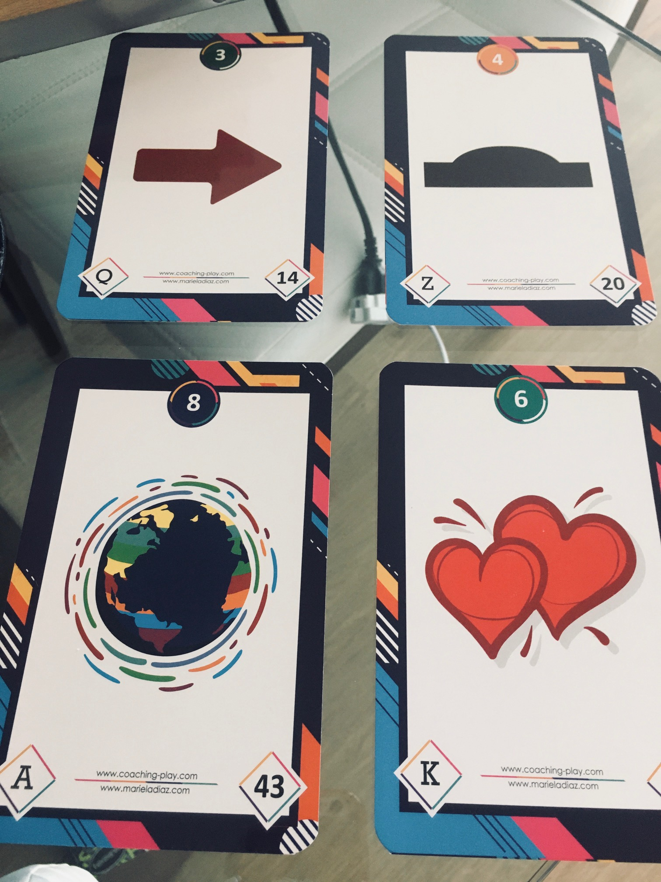
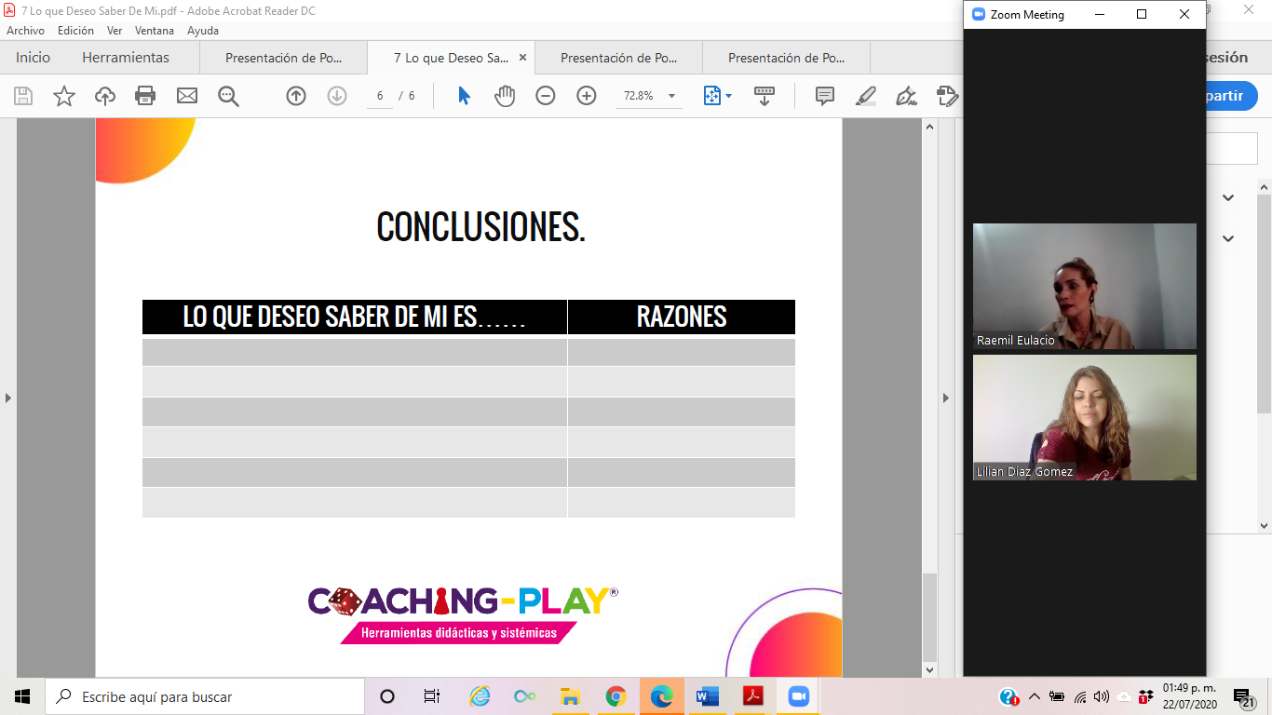
Estímulo de Apertura
Lo Que Deseo Saber de Mi

Slide 4
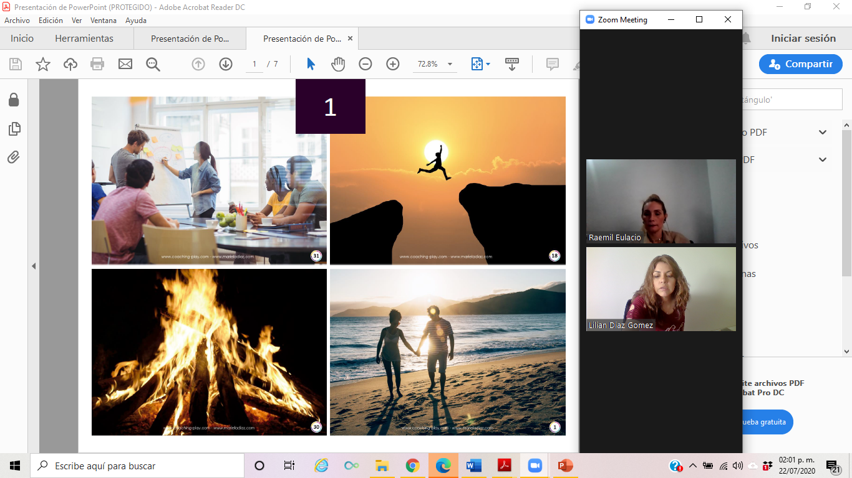
Imagen del Tema

Slide 5
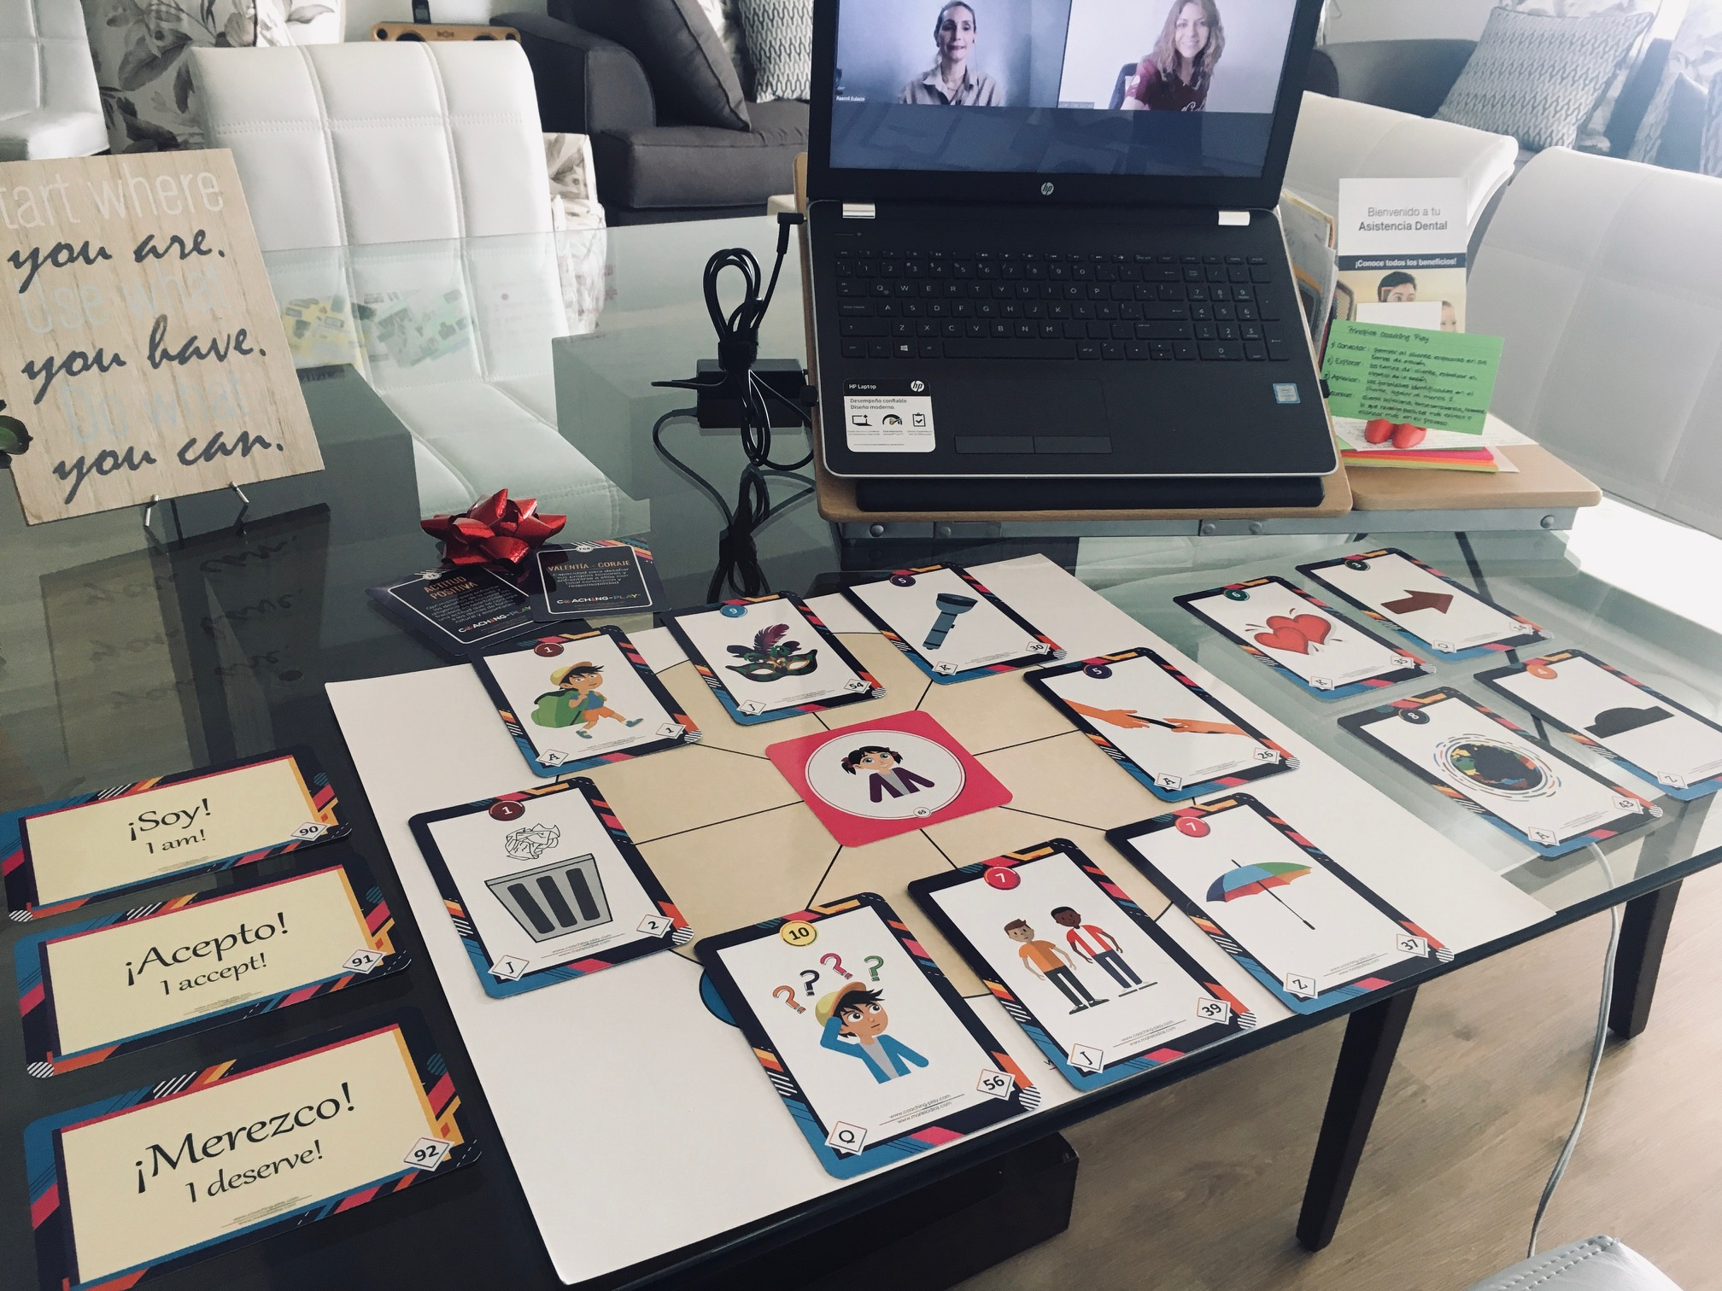
Mesa del Coach

Slide 6
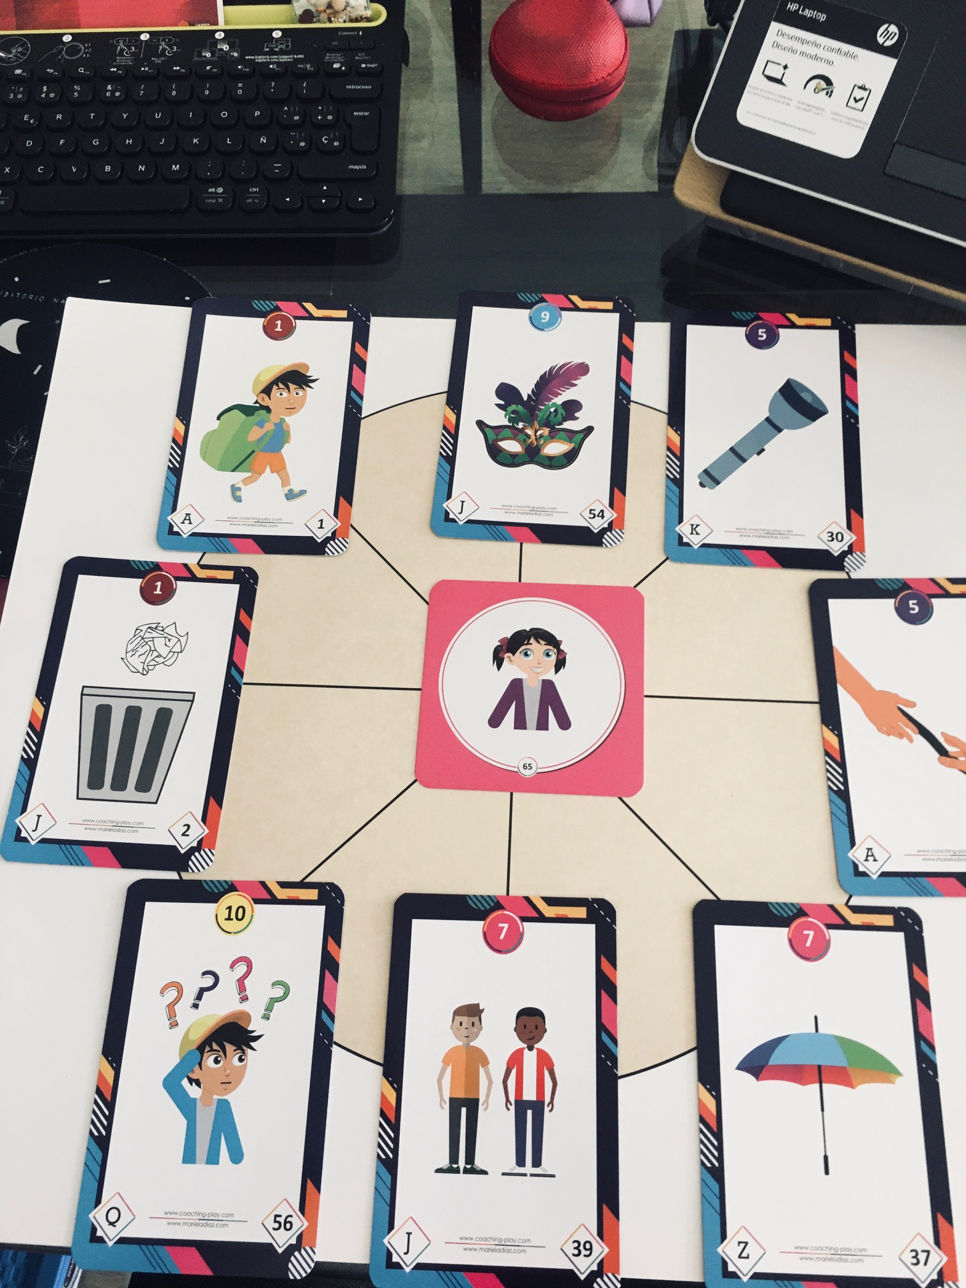
Mesa del Coach

Slide 7
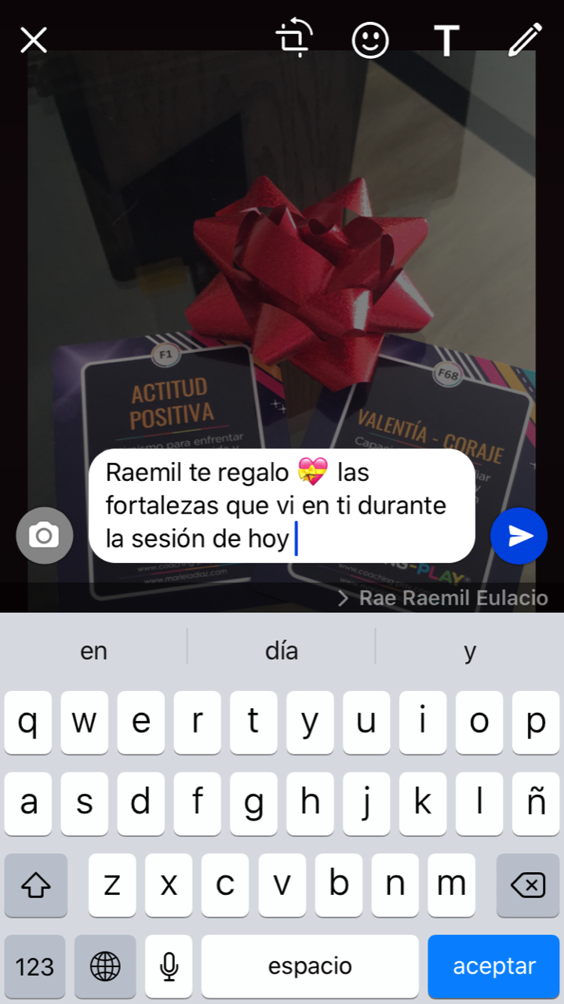
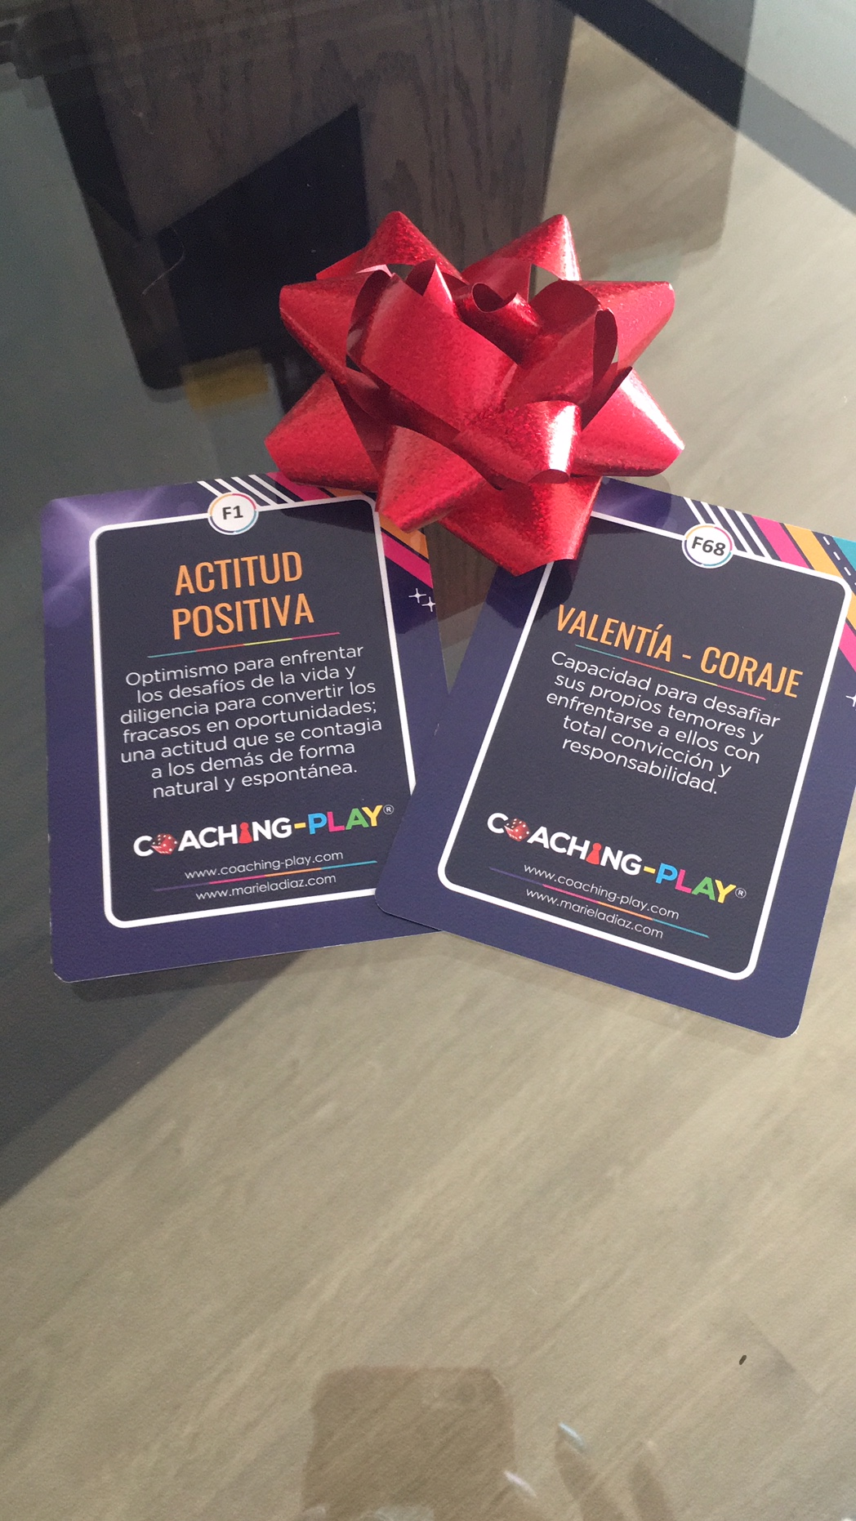
Regalo de Fortalezas

